Slide 1
Многочлен и его стандартный вид
7 класс

Slide 2
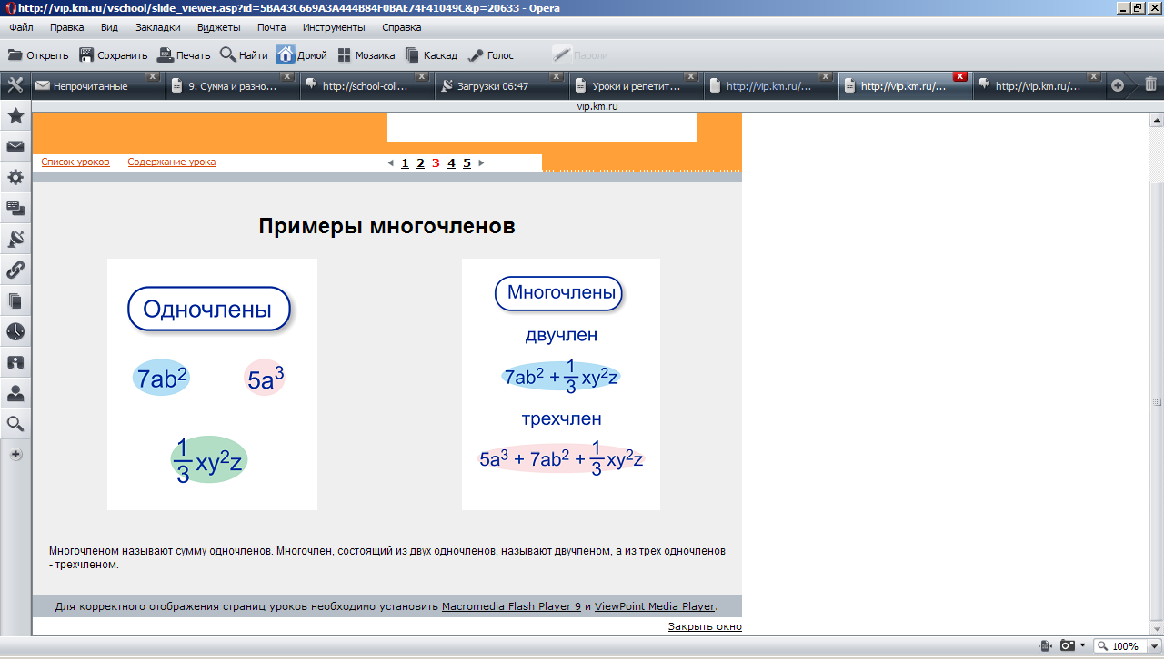
Многочленом называется сумма одночленов.

Slide 3
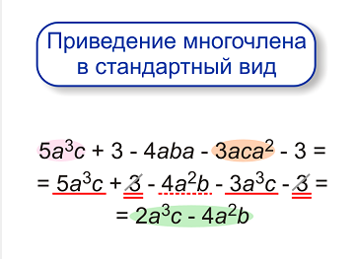
Чтобы многочлен привести к стандартному виду, надо:
Привести все слагаемые к стандартному виду.
Привести подобные члены.
Подобные слагаемые в многочлене называют подобными членами многочлена.

Slide 4
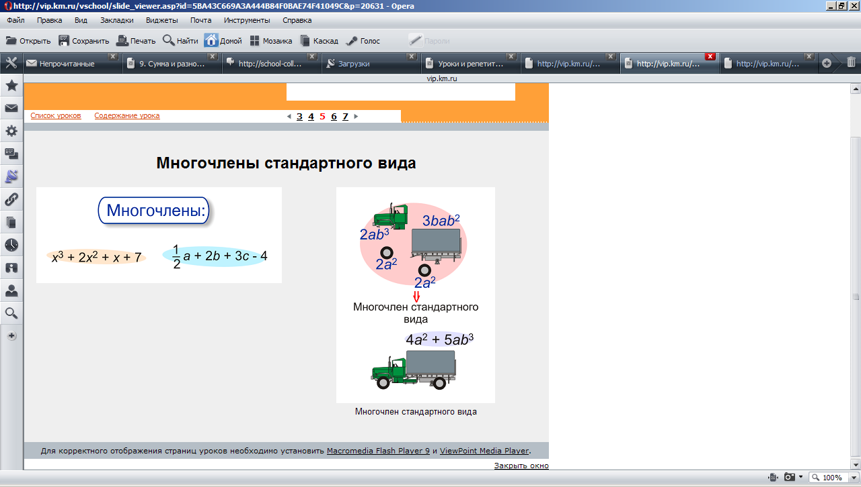
Многочлены стандартного вида

Slide 5
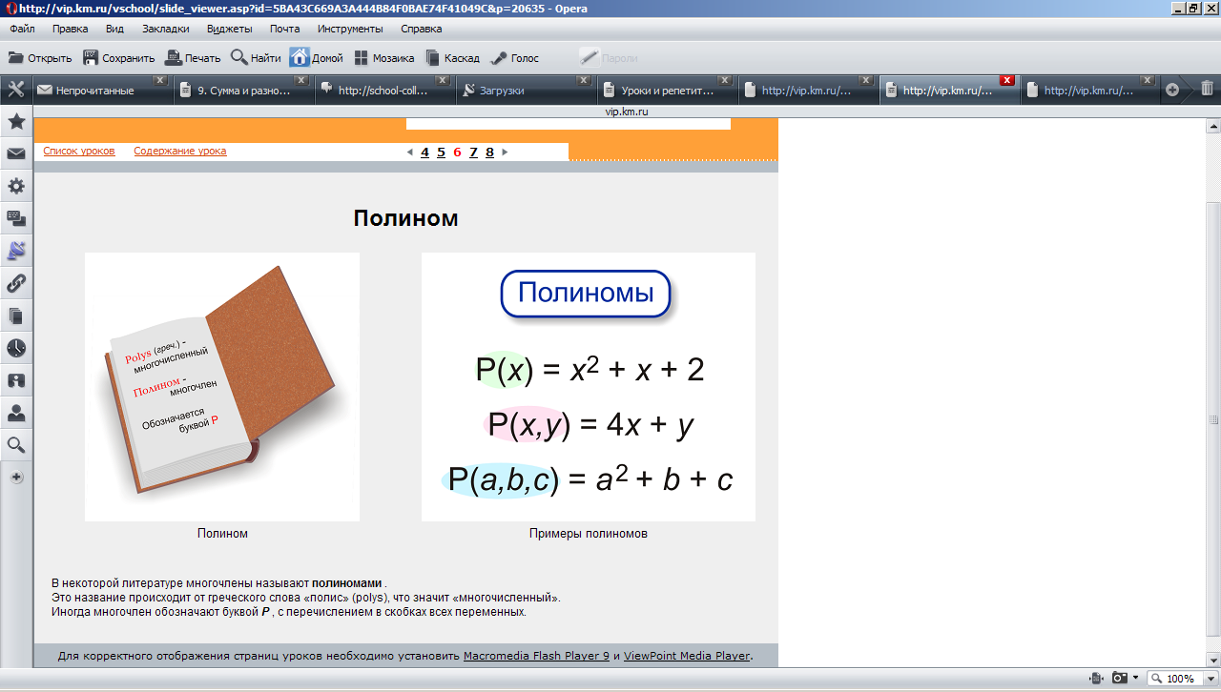

Slide 6
Степень многочлена
Степенью многочлена стандартного вида называют наибольшую из степеней входящих в него одночленов.
8ху + 6х²у³ – 9
степень многочлена равна степени одночлена 6х²у³ – степень равна 5
8ab + 5b
степень многочлена равна степени одночлена 8ab – степень равна 2

Slide 7
№ 616 (устно), 628 (устно)
№ 626, 627

Slide 8
№ 617, 619, 621 (а), 622 (б)

Slide 9

Домашнее задание
п. 24, стр. 107
№ 618
№ 620
№ 791

